Slide 1
Angiología y Cirugía Vascular
Carlos A. Hinojosa

Slide 2
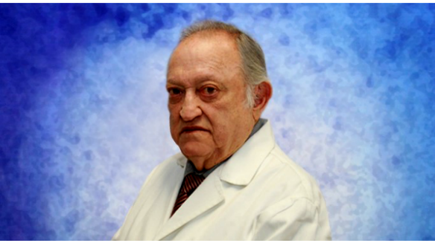

Slide 5
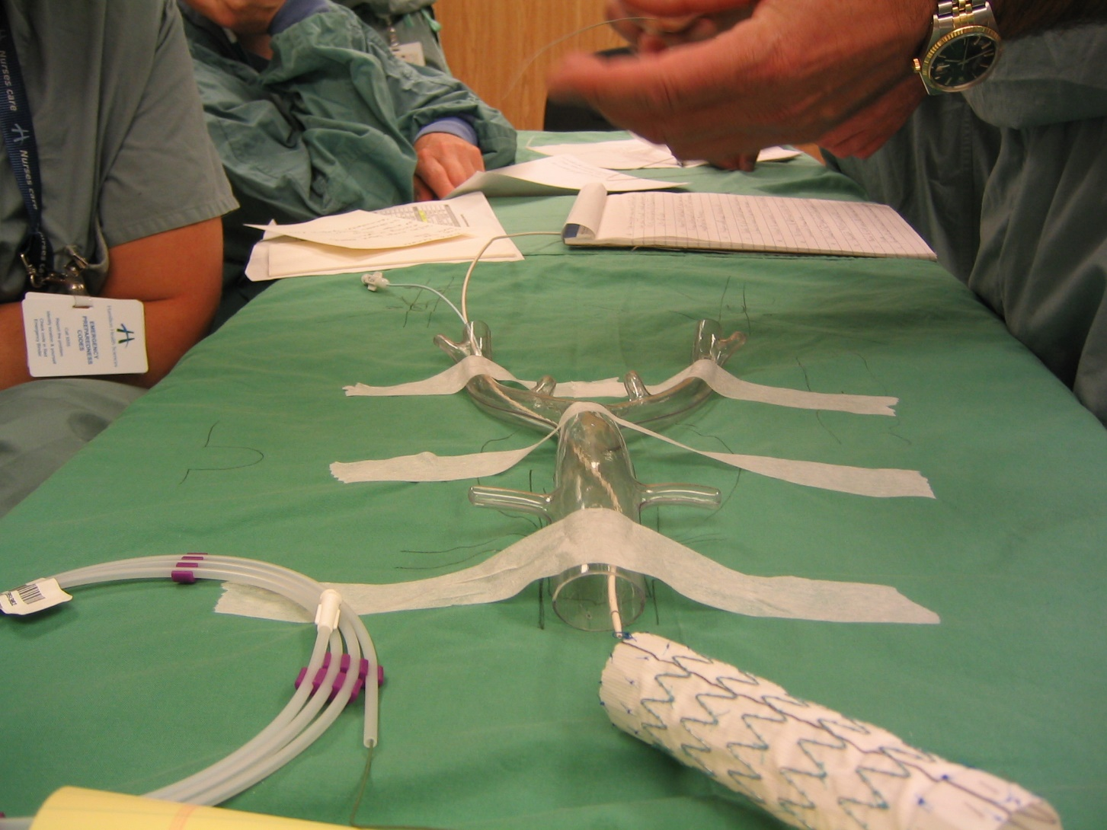

Slide 8
Notes:
Dr. Flores Zertuche
Dr. David Piñon Lozano
Dr. Lorenzo de La Garza Villaseñor
Dr. Ernesto Anaya Santacruz
Dr. Carlos Artuto Hinojosa Becerril.

Slide 9
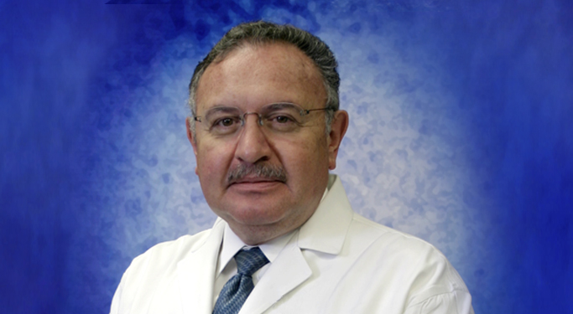

Slide 10
Cirugía Vascular
DF y área metropolitana
13 Institutos Nacionales de Salud
1 Hospital de Alta Especialidad
6 Hospitales Federales de Referencia
1 servicio dentro de los Institutos
2 programas de Residencia en Especialidad

Slide 11
Servicio de Cirugía Vascular
Múltiples Interconsultas
Complicaciones vasculares
Procedimientos diagnósticos y terapéuticos
Cirugía abierta
Colocación de accesos venosos
Valoración de padecimientos arteriales y venosos encontrados de forma incidental

Slide 12
Servicio de Cirugía Vascular
Servicio de Cirugía Vascular INNSZ
359 procedimientos anuales
28 % endovascular
72 % abierto
Actualmente 2 adscritos + 5 residentes y 2 en Cirugía General
1 Radiólogo Intervencionista
1 Neuro-radiologo Intervencionista
1 Cirujano Cardiovascular

Slide 14
Servicio de Cirugía Vascular
Objetivo
Mejorar la atención de pacientes con padecimientos y complicaciones vasculares
Valoración expedita
Atención del padecimiento
Implementación de políticas de escrutinio y prevención de enfermedades vasculares
Participación en la Enseñanza e Investigación
Creación de más servicios de Cirugía Vascular de acuerdo a necesidades específicas de los Hospitales

Slide 15
Servicio de Cirugía Vascular
Ventajas
Personal con alto nivel de entrenamiento en padecimientos vasculares
Disponibilidad para valoración de pacientes en distintos hospitales
Presencia de adscrito durante los procedimientos abiertos y endovasculares
Disminuir número de traslados y duplicación de la atención médica
Residentes
Exposición a diversas poblaciones de pacientes
Incremento en número de procedimientos

Slide 16
Servicio de Angiología y Cirugía Vascular
Ventajas
Participación en políticas de escrutinio y prevención
Sesiones educativas sobre padecimientos más comunes de acuerdo a población específica de los hospitales
Implementación de programas de prevención
Valoración integral de pie diabético
Accesos vasculares en pacientes con IRCT
Escrutinio
AAA
Insuficiencia arterial en población de riesgo

Slide 17
Servicio Interinstitucional de Cirugía Vascular
Ventajas
Participación en Guías de Práctica Clínica
Identificar factores de riesgo en patologías vasculares en población mexicana
Desarrollo de rutas críticas para el abordaje y atención de los padecimientos más prevalentes
Creación de guías de práctica clínica de acuerdo a literatura mundial enfocadas a nuestra población y Sistema Nacional de Salud

Slide 18
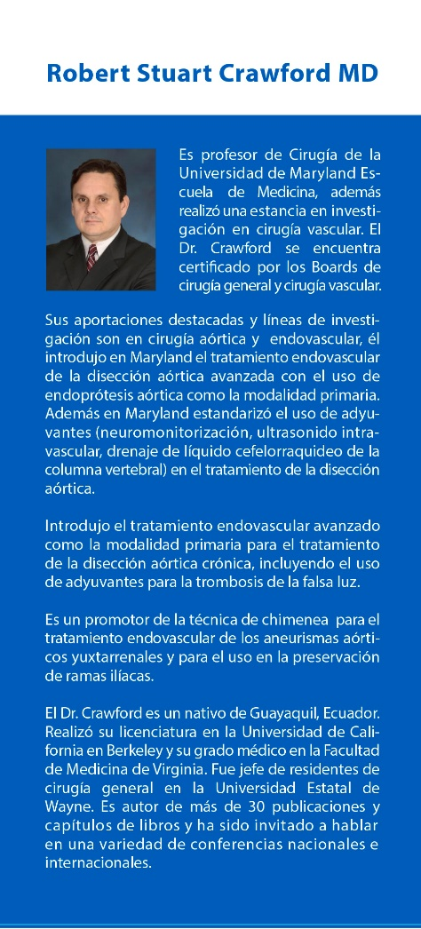
Servicio de Cirugía Vascular
Ocho años que invitamos a Profesores extranjeros.
Intercambio académico
Asistencia en los últimos 5 años al Simposio de cirugía vascular y endovascular en los LA con el Dr. Wesley Moore.
Invitación a un residente al Simposio de la Universidad de North Western, Chicago IL
Creación del Capítulo Mexicano de la Sociedad Americana de Cirugía Vascular
Integración del capítulo mexicano de Accesos Vasculares de la SMACV a VASA.
Integración y consensos en accesos vasculares

Slide 19
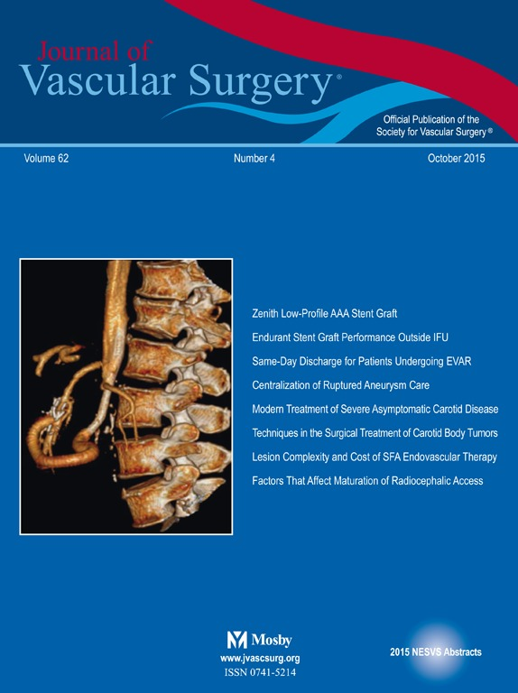
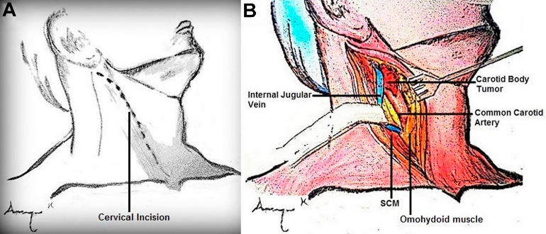
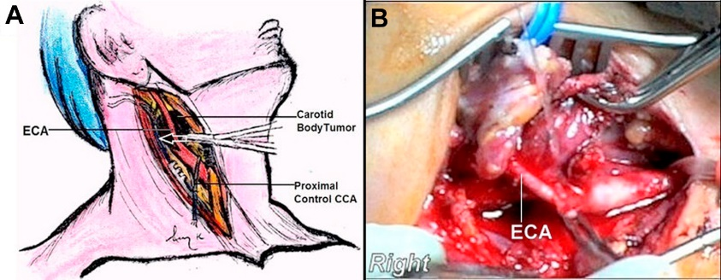
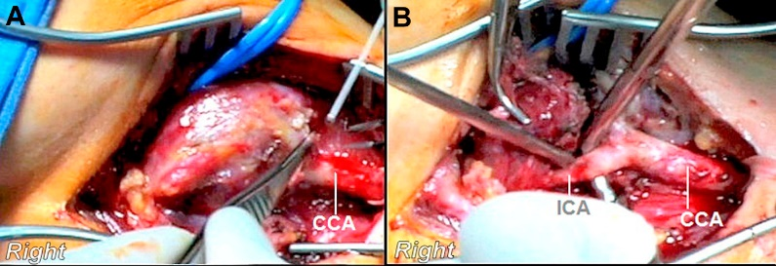
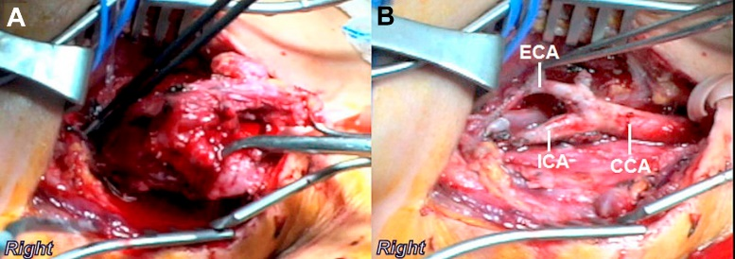
Comparison of retrocarotid and caudocranial dissection techniques for the surgical treatment of carotid body tumors
Carlos A. Hinojosa, MD, MS, Laura J. Ortiz-Lopez, MD, Javier E. Anaya-Ayala, MD, Vicente Orozco-Sevilla, MD, Ana E. Nunez-Salgado, MD
Journal of Vascular Surgery
Volume 62, Issue 4, Pages 958-964 (October 2015)
DOI: 10.1016/j.jvs.2015.05.001
Copyright © 2015 Society for Vascular Surgery Terms and Conditions

Slide 20
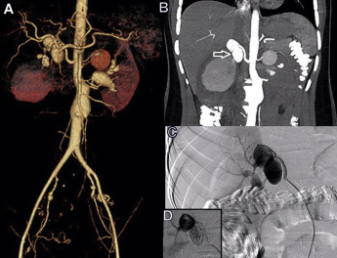
Multiple Arterial Aneurysms in a Young Mexican Female With Possible Loeys-Dietz Syndrome
Carlos A. Hinojosa, Javier E. Anaya-Ayala, Hugo Laparra-Escareno, Adriana Torres-Machorro
Rene Lizola, Instituto Nacional de Ciencias Medicas y Nutricion, Mexico City, Mexico
January 2016Volume 63, Issue 1, Pages 295–296

Slide 21
AXILLO-ILIAC ARTERIOVENOUS HEMODIALYSIS GRAFT CREATION WITH AN EARLY CANNULATION DEVICE.
Hinojosa CA¹, Anaya-Ayala JE², Lopez-Mendez A², Gomez-Arcive Z², Laparra-Escareno H², Cuen-Ojeda C², Lizola R², Torres-Machorro A .
Instituto Nacional de Ciencias Médicas y Nutrición "Salvador Zubirán".
J Artif Organs. 2016 Oct 5

Slide 22
Impact of the bacteriology of diabetic foot ulcers in limb loss (pages 923–927)
Carlos A. Hinojosa, Estefania Boyer-Duck, Javier E. Anaya-Ayala, Ana Nunez-Salgado, Hugo Laparra-Escareno, Adriana Torres-Machorro and Rene Lizola
Wound Repair Regen. 2016 Sep;24(5):923-927

Slide 24
Análisis de Certificados de Defunción

Slide 25
Aneurismas de Aorta en México
Edad promedio de Muerte: 69.19 (SD: 16.75) Años (n = 6,612).

Slide 28
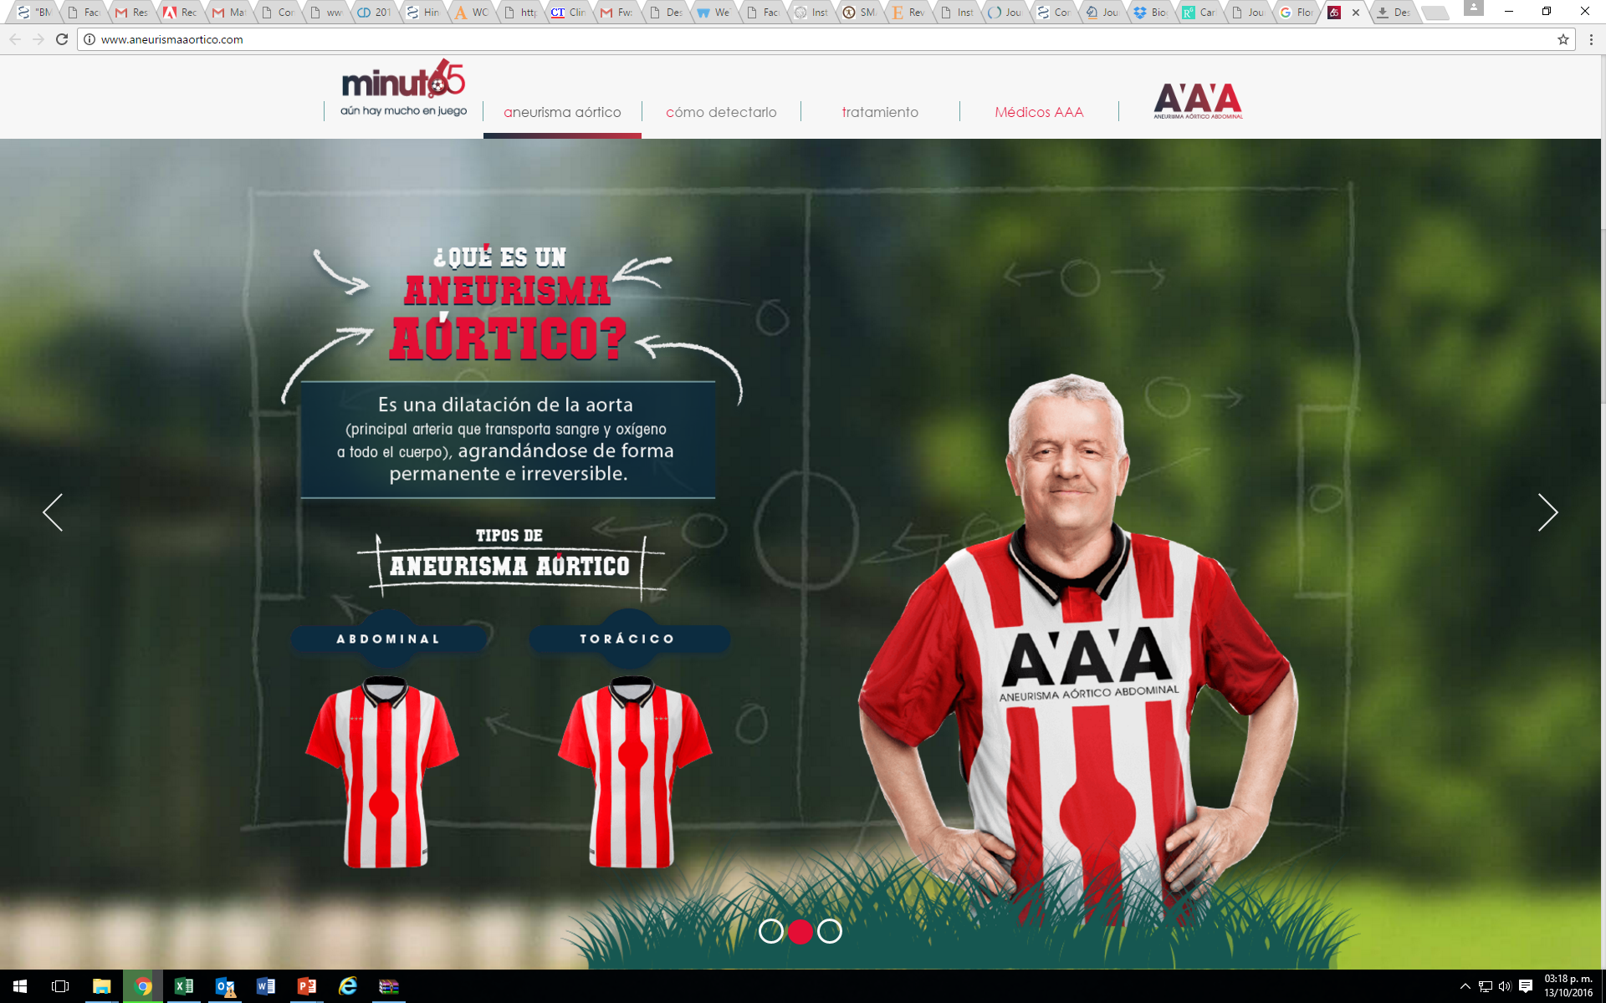

Slide 31
Porcentaje de Población general revisada
Prevalencia por sexo

Slide 33
Diámetro Aórtico Infrarrenal Promedio
Sexo | Diámetro
Hombre | 20.11 cm
Mujer | 17.50 cm
General | 18.66
Edad de Pacientes con Hallazgo de Aneurismas
Sexo | Edad Aneurismas | Edad AAA | Edad Iliacos
Hombre | 75.45 | 75.1 | 74.2
Mujer | 75.74 | 76.5 | 74.86
General | 74.84 | 75.62 | 74.35

Slide 34
Aneurismas:221
AAT puro: 95
43%
AAT+AAA: 27
12%
AAT+AAA+AI: 15 7%
AAT + AI: 2 1%
AAA puro: 42
19%
AAA+AI: 28 13%
AI puro: 12
5%

Slide 35
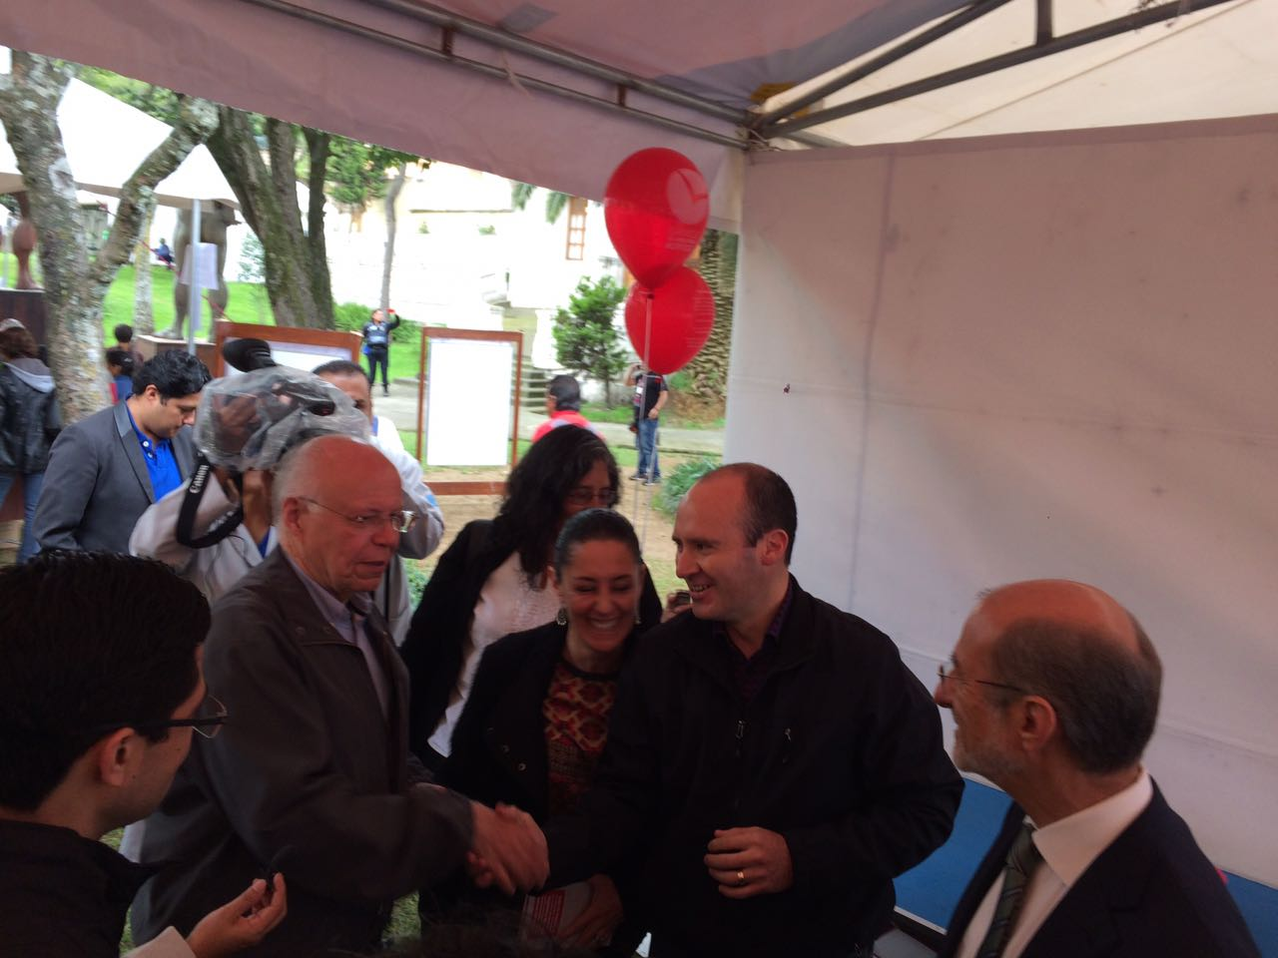

Slide 36
